Slide 1

TENHO PRESSA
Texto
Poetisa Luísa Zacarias
Divulgação
www.sergrasan.com/luisazacariasslides

Slide 2
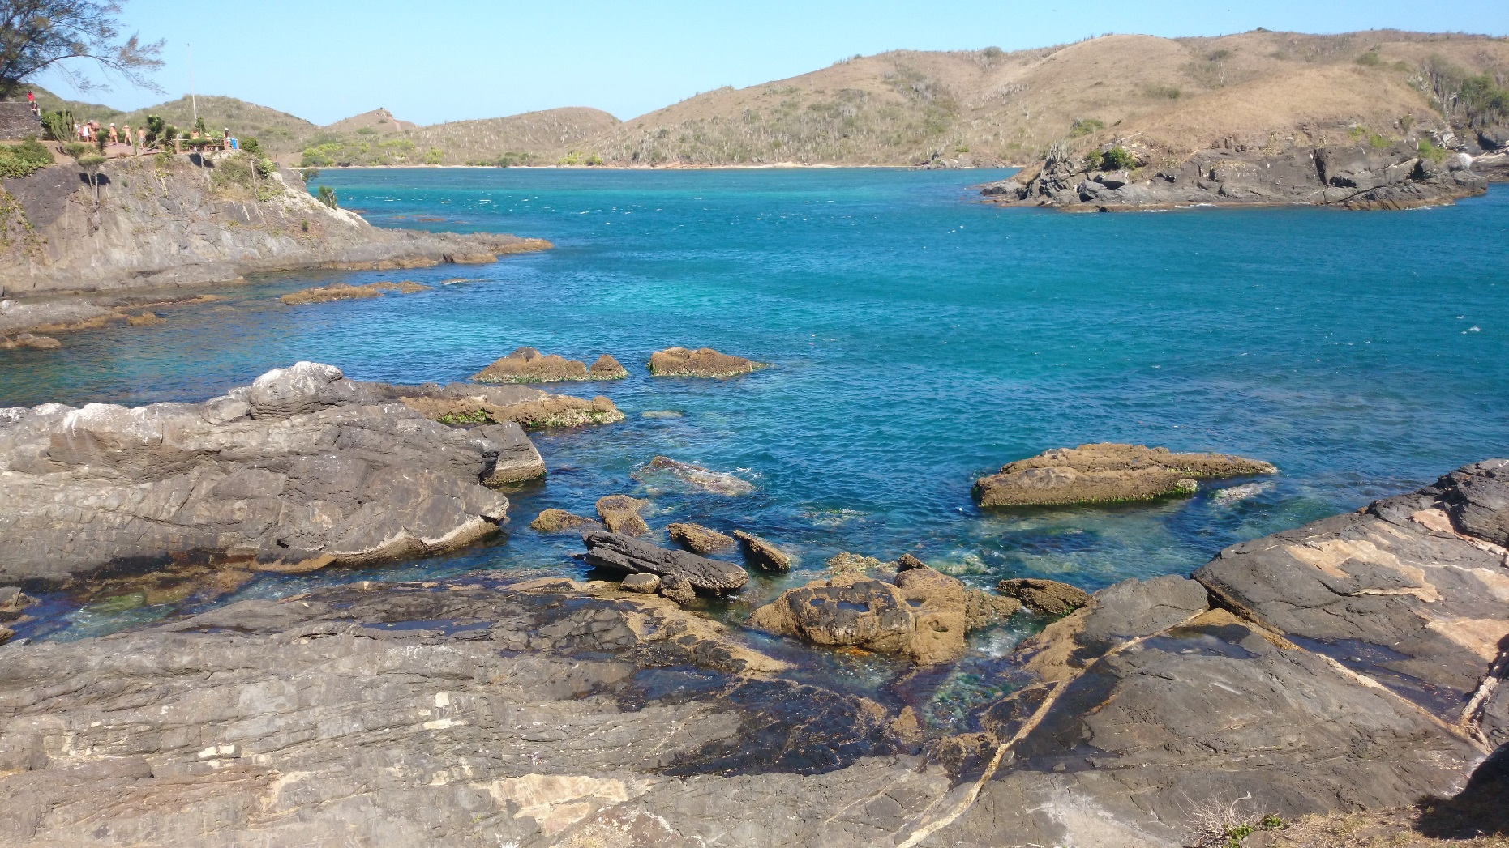
Pois tenho muito por fazer sem que o tempo dê nas vistas.
Tenho que escrever o meu livro ele, está quase nos finalmente mas, falta mesmo uns detalhes, pequenos acertos.

Slide 3
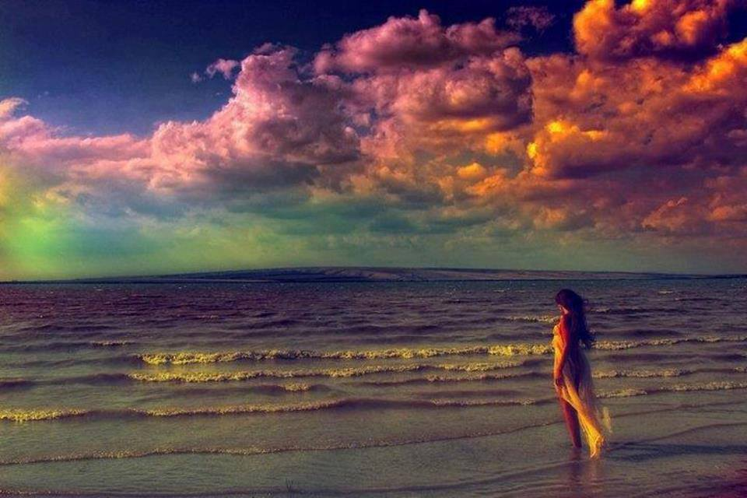
Tenho pressa.
Já me falta fazer tão pouco mas, o pouco que ainda me falta é muito...

Slide 4

Já não sou mais menina de brincar de casinhas nem de esconde -esconde nem de cabra-cega não, mas, posso na mesma brincar de imaginário.

Slide 5
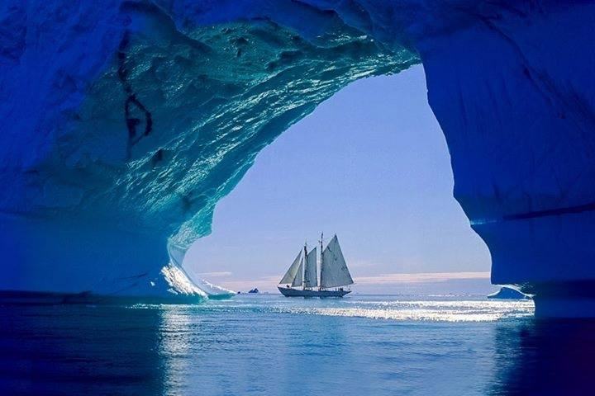
Quem manda no meu eu não sou eu mesma, claro que sim, Deus nos deu o livre arbítrio para escolher.

Slide 6
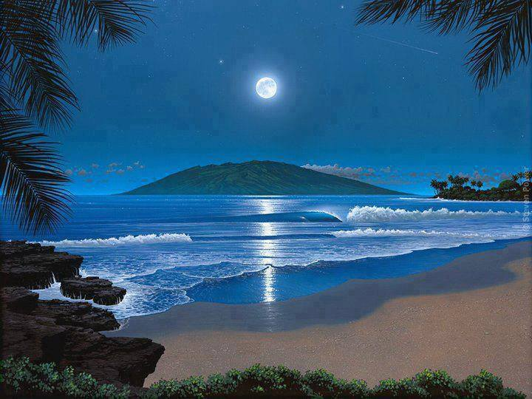
Tenho pressa.
Já não sou mais encantada como outrora, nem coisa que se pareça mas, tenho a beleza do meu interior que isso é o que conta para o Pai.

Slide 7

Tenho pressa.
Sim, tenho pressa de viver o que não vivi, tenho pressa de viver o que me espera, tenho pressa de amar o que não amei e simplesmente tenho pressa do que não tenho.

Slide 8
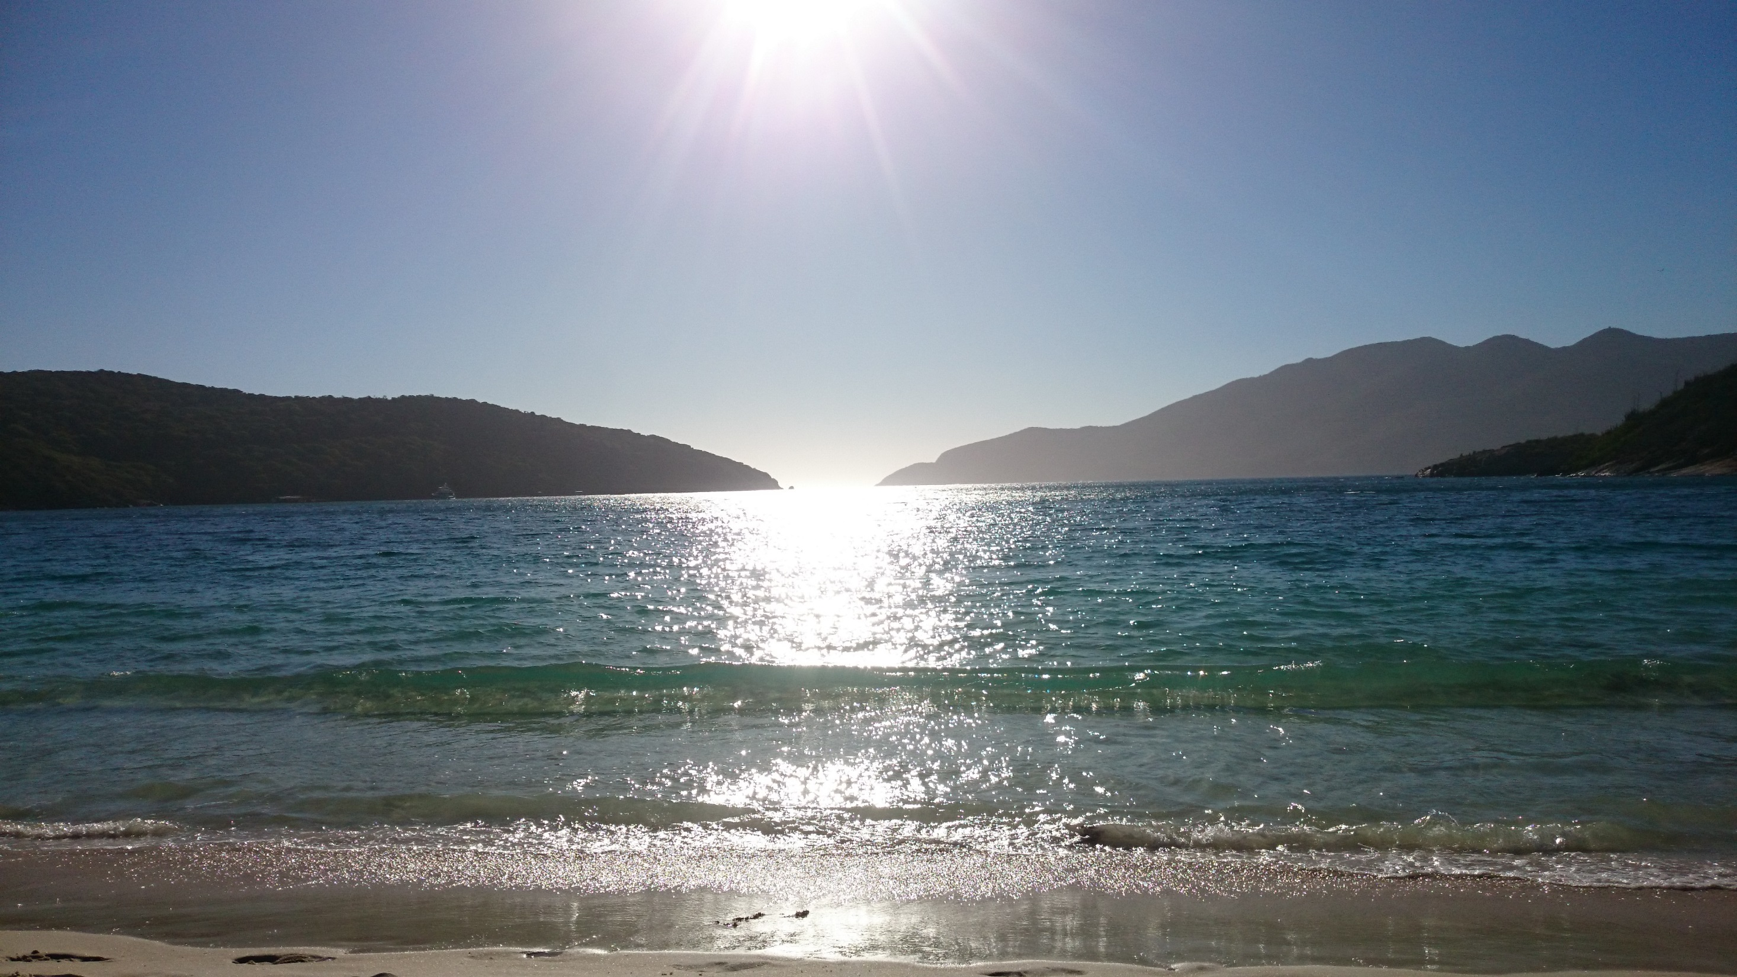
Tenho pressa.
Tenho pressa do inesperado, cantando assim meu malfadado neste meu tempo, tenho pressa.

Slide 9

Tenho pressa
de cantar o que não cantei, de viver o que não vivi, de escrever o que não escrevi, de fazer o que ainda não fiz.

Slide 10

Tenho pressa
de saborear o bom da vida, de beijar o que não beijei, de amar o que ainda não amei.

Slide 11
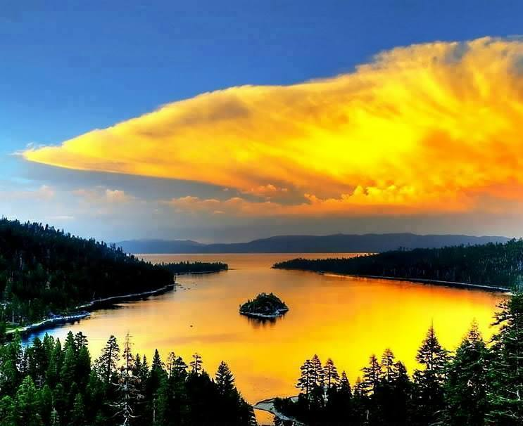
Tenho pressa...
No livro da vida
Autora: Luísa Zacarias

Slide 12

CRÉDITOS – 01/07/15
TENHO PRESSA
AUTORIA DA OBRA= LUISA ZACARIAS
FORMATADORA= NORMA AP S DE MORAES
MÚSICA. HISTÓRIA DE AMOR- R CLAYDERMAN
DIVULGAÇÃO
WWW.SERGRASAN.COM/LUISAZACARIASSLIDES

